Slide 1

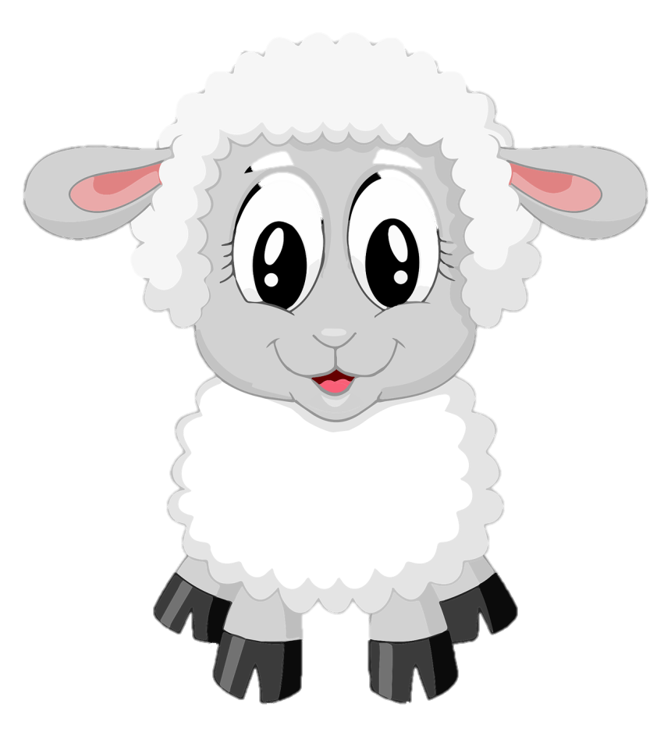
Chủ điểm
Nơi chốn thân quen
Bài 1 – Tiết 4
Từ chỉ người, chỉ hoạt động.
Dấu chấm than!

Slide 2
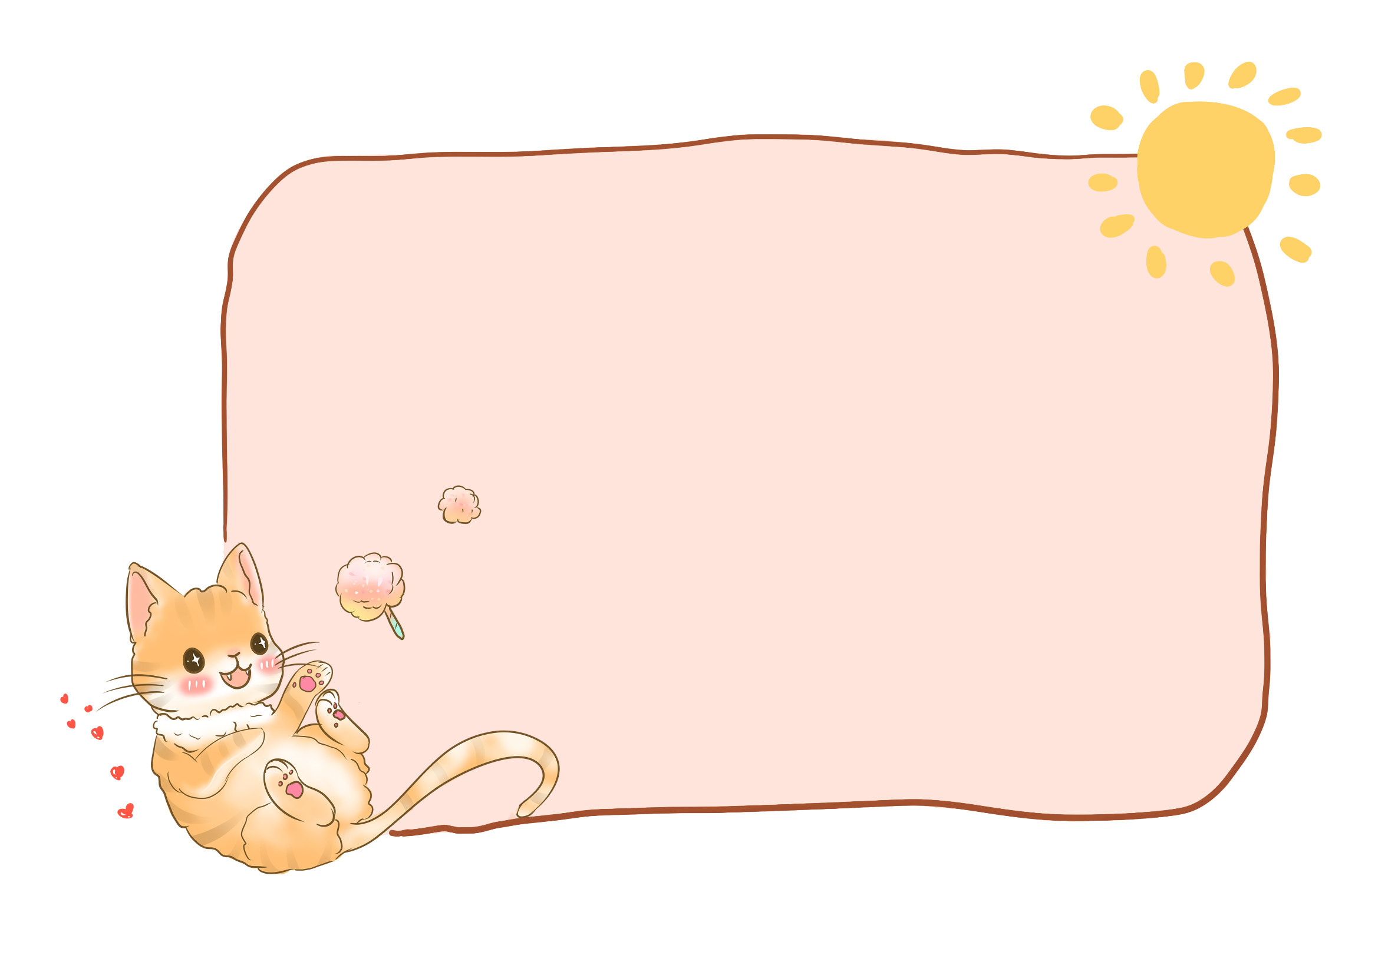

KHỞI ĐỘNG

Slide 3


Slide 4


Luyện từ

Slide 5



3
Thực hiện các yêu cầu dưới đây:
a.Tìm trong đoạn 1 của truyện Khu vườn tuổi thơ từ ngữ:
- Chỉ người
- Chỉ hoạt động

Slide 6
Nhà tôi có khu vườn rất rộng. Bố trồng nhiều hoa. Buổi chiều, bố thường dẫn tôi ra vườn tưới cây.
trồng
bố
dẫn
tôi
tưới
Từ chỉ người
Từ chỉ hoạt động

Slide 7

3
Thực hiện các yêu cầu dưới đây:
b. Tìm thêm 2 – 3 cặp từ ngữ chỉ người và chỉ hoạt động.

Slide 8


Từ chỉ người
mẹ
Thảo luận nhóm đôi
nhổ cỏ
Từ chỉ hoạt động

Slide 9


Slide 10
bà- nhai trầu
bé – đánh răng
bạn nhỏ - đi học

Slide 11

Các bạn thật tuyệt vời!
Hẹn gặp lại các bạn lần sau nhé!

Slide 12
Luyện câu

Slide 13



4
Thực hiện các yêu cầu dưới đây:
a. Câu nào dưới đây dùng để đề nghị?

Slide 14

bà- nhai trầu
Câu đề nghị là câu có mục đích nói để người nghe thực hiện một hoạt động.
M: Em làm bài tập này nhé!

Slide 15
4
Thực hiện các yêu cầu dưới đây:
a. Câu nào dưới đây dùng để đề nghị?

Slide 16
4
Thực hiện các yêu cầu dưới đây:
b) Chọn dấu câu phù hợp với mỗi :
- Chúng mình cùng đọc bài nhé !
- Chúng mình cùng đọc bài được không ?
- Các bạn đang đọc bài trong nhóm .
- Các bạn đọc to lên nào !

Slide 17

4
Thực hiện các yêu cầu dưới đây:
c) Đặt 2 – 3 câu đề nghị bạn cùng thực hiện một hoạt động học tập.
Hoạt động nhóm 2

Slide 18
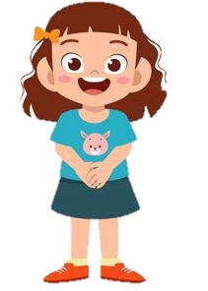
c) Đặt 2 – 3 câu đề nghị bạn cùng thực hiện một hoạt động học tập.

Slide 19
+ Chúng mình cùng đọc bài nhé!
+ Chúng mình cùng đi tưới cây nhé!
+ Chúng mình cùng nhau thảo luận nhóm nhé!

Slide 20
Vận dụng

Slide 21
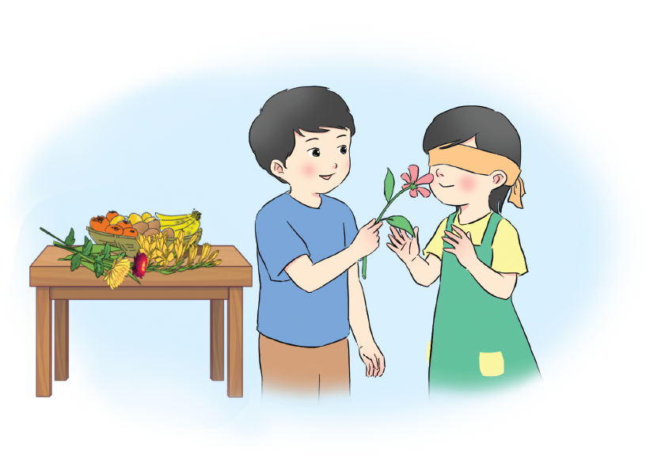
Chơi trò chơi Đôi bàn tay và chiếc mũi kì diệu.

Slide 22
Tạm biệt và hẹn gặp lại!

